Slide 1
第12章 异常处理
制作人 杨进才

Slide 2
第12章 异常处理
学习目标
  掌握try-throw-catch异常处理机制；
  能使用异常处理机制处理程序中常见的异常；
  了解标准异常处理类的内容;
  能用标准异常处理类处理new、越界类型的异常；

Slide 3
12.1 异常的概念
在C++程序运行过程中，难免会出现各种各样的错误和意外：例如程序可能无法打开某个事先定义的文件，网络连接可能突然中断，或者用户可能会意外输入一个不正确的值，诸如此类。
如果对于这些错误没有采取有效的防范措施，那么往往会得不到正确的运行结果，程序不正常终止或严重的会出现死机现象。我们把程序运行时的错误统称为“异常（exception）”，对这些运行时发生的错误进行适当地处理称为异常处理。
C++中所提供的异常处理机制结构清晰，在一定程度上可以保证程序的健壮性。

Slide 4
12.1 异常的概念
在C++中，当程序执行过程中某个函数发生异常时，通过抛出一个错误信息，把它传递给上一级的调用函数来解决，上一级函数解决不了，再传给其上一级函数，由其上一级函数处理。如此逐级上传，直到最高一级函数还无法处理的话，运行系统会自动调用系统函数terminate，由它调用abort终止程序。
异常处理方法使得异常引发和处理机制分离，而不在同一个函数中处理。这使得底层函数只需要解决实际的任务，而不必过多考虑对异常的处理，而把异常处理的任务交给上一层函数去处理。

Slide 5
12.1 异常的概念
一般而言，异常的检测和处理要完成下列任务之一：
（1）让“用户”知道程序出现了异常，允许“用户”选择异常处理方式，并继续使用程序。
（2）让“用户”知道程序出现了异常，退出程序的执行，并做好系统资源回收等“善后”工作，尽量不影响计算机系统中其它程序的正常运行。
（3）在程序发生异常时，能够根据预先设定的异常处理策略进行异常处理，能够在不打扰“用户”的情况下继续程序的运行。
由此可见，C++的异常处理机制可以在一定成都上减少程序异常所带来的风险，提高程序的健壮性。

Slide 6
12.1 异常的概念
异常是一种错误处理机制。程序的错误通常包括：语法错误、逻辑错误、运行异常。语法错误出现在程序编译时，称为编译时错误，逻辑错误和运行错误出现在程序运行时，称为运行时错误（run-time）。
语法错误指在编写程序时，程序中的关键字拼写错、标识符未定义、控制结构不完整、程序语句不合乎编译器的语法规则等等，这种错误在编译、连接时由编译器指出。
逻辑错误是指由于编程者对问题的理解不够造成算法设计有误，导致程序虽然能顺利运行，但是没有得到预期的结果，这类错误通过调试与测试发现。
运行异常（exception）是指指程序在运行的过程中由于意外的结果，运行环境问题造成程序异常终止，如内存空间不足、打开文件不存在、文件读写不成功、执行了除0操作等。
导致程序运行错误虽然是无法避免，但是可以预料，为了保证程序的健壮性，必须要在程序中对运行错误进行预见性处理。
C++的异常处理机制可以在一定成都上减少程序异常所带来的风险，提高程序的健壮性。

Slide 7
12.1 异常的概念
处理异常的方法很多，其中最直接的办法是调用C++中的exit()或abort()函数终止程序的执行，exit() 与abort()函数原型在头文件Cstdlib中声明，两者的区别是exit()在中止程序运行前，会关闭被程序打开的文件、调用全局和static类型对象的析构函数等；而abort()什么都不做。使用exit()与abort()来处理异常显得很机械，有的异常需要进行更复杂的处理。
以往的异常捕获方式是利用if语句检查调用函数的返回值，或者在函数调用之前检查，如在求两个数的商时就需要在函数前检查除数是否为0来捕获、防止异常:
float quotient(int a, int b) { return a/(float)b; }
…
cin>>a>>b;
if (b==0) //捕获异常
cout<<"Divide 0 !"<<endl;
else
cout<<a<<"/"<<b<<"="<<quotient(a,b);

Slide 8
12.1 异常的概念
这种处理机制有如下缺点：
(1) 每使用quotient()一次, 就必须利用if语句检查一次，使得程序对正常执行过程的描述与对异常的处理交织在一起，程序的易读性不好。
(2) 若异常信息在函数中返回，会破坏程序的逻辑性。如：原来没有返回值的函数，要定义成返回值；对原来有返回值的函数无法定义异常信息返回；象构造函数、析构函数这类由程序自动调用，又没有返回值的特殊函数，就没有办法利用返回值返回异常。
为此，C++提供了异常处理解决方案。

Slide 9
12.2 C++异常处理机制
C++的异常处理引入了3个关键字try（检测异常）、throw（抛出异常）和catch（捕获异常），利用这种结构化的形式来描述异常处理过程。
try负责监视可能出现异常的程序段，当程序运行中出现异常时，它会检测出这个异常，程序将不能再沿着正常的程序逻辑路径前进。
throw 负责抛出异常，并将程序控制权交给catch子句。
catch负责捕获异常，并对不同的异常进行相应的处理。
C++中的异常处理不会逐步执行，当一段代码抛出一个异常时，程序就会立即停止执行代码，而把控制转移给异常处理程序（exception handler）进行异常处理。
完成异常处理后，程序将继续原来的执行路径。该异常处理机制能够把程序的正常处理和异常处理逻辑分开表示，使得程序的异常处理结构清晰，通过异常集中处理的方法，解决异常处理的问题。

Slide 10
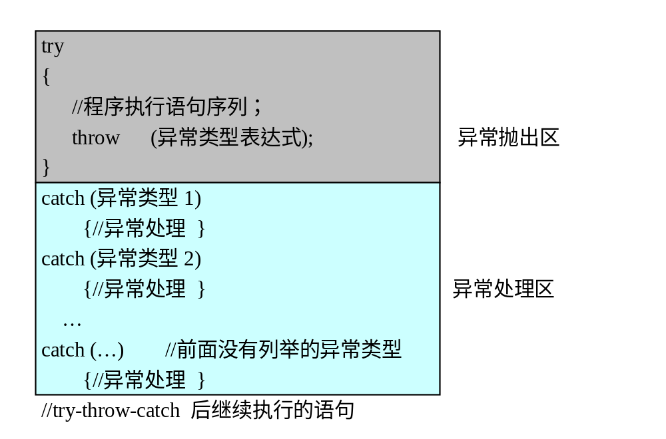
12.2 C++异常处理机制
异常处理机制的主体有两大部分：异常抛出区try，异常处理区catch，二者作为一个整体出现，构成try-catch结构。它们不能单独使用，也不能在其间插入语句。

Slide 11
12.2 C++异常处理机制
异常类型可以是基本数据类型、构造数据类型，还可以是类类型，类型名后可以带变量名(对象)，这样就可以像函数的参数传递一样将异常类型表达式的值传入。异常类型为…表示可以捕获任意类型的异常，但catch(…)不能出现在其他捕获语句之前，否则出现编译错误。
异常处理的执行过程如下：
(1) 执行try块中的程序语句序列；
(2) 如果执行期间没有执行到throw()(没有引起异常)，跳过异常处理区的catch语句块，程序向下执行；
(3) 若执行期间引起异常，执行throw()语句抛出异常，进入异常处理区，将throw() 抛出的异常类型表达式(对象)依次与catch()中的类型匹配，获得匹配的catch子句将捕获并处理异常。继续执行异常处理区后的语句；
(4) 如果未找到匹配(异常未捕获到)，自动调用结束函数terminate()，其缺省功能是调用abort()终止程序。
注意:
在ＶC++6.0 环境中，要使用异常处理机制需进行如下设置：
Project→Settings…→在Category中选C++Language→选择Enable Exception Handling

Slide 12
2.链表类模板
1 2 3 4 5 6 7 8 9 10 11 12 13 14 15 16 17 20 21 23 24 25 26 27 | /**************************************************** * 程序名：p12_1.cpp * * 功能： 带异常处理的求两个数的商 * ****************************************************/ # include <iostream> using namespace std; float quotient(int a,int b) throw(char *) { if (b==0) //捕获异常 throw("Divide 0 !"); else return a/(float)b; } int main() { int a,b; cout<<"Input a, b: "; cin>>a>>b; try { cout<<a<<"/"<<b<<"="<<quotient(a,b); } catch(char *ErrS) { cerr<<ErrS<<endl; } return 0; }
运行结果:
Input a, b : 1 3↙
1/3=0.333333
Input a, b, : 3 0↙
Divide 0 !

Slide 13
12.3 异常处理嵌套与重抛异常
有时，程序员会在一个带异常处理的函数中调用另一个函数，而在另一个函数中，也可能产生异常。这样通过函数嵌套调用形成了异常处理嵌套。
在这种情况下，最底层函数所抛出的异常首先在内层catch语句序列中依次查找与之匹配的处理，如果内层不能捕获，则内层函数抛出的异常逐层向外传递，最后回到主程序中。所以，不论调用了几层函数，只要在try区块中调用，这些函数抛出的异常，都可以捕获，并可以集中在主程序中处理。

Slide 14
2.链表类模板
1 2 3 4 5 6 7 8 9 10 11 12 13 14 15 16 17 18 19 20 21 | /************************************************************ * 程序名：p12_2.cpp * * 功能： 带异常处理嵌套的求二元一次方程的解 * ************************************************************/ # include <cmath> # include <iostream> using namespace std; struct Res { float x1,x2; }; Res resolution(int a,int b,int c) throw(int); int main() { int a,b,c; Res r; cout<<"Input a, b,c :"; cin>>a>>b>>c; try //异常侦测区 { r=resolution(a,b,c); cout<<"x1="<<r.x1<<"\tx2="<<r.x2<<endl; }

Slide 15
2.链表类模板
22 23 24 25 26 27 28 29 30 31 32 33 34 35 36 37 38 39 40 41 | catch (int) { cerr<<"Sqrt Negative Exception"<<endl; } catch(...) { cerr<<"unexpected or rethrow exception!"<<endl; } return 0; } float quotient(int a,int b) throw(char *) { if (b==0) //捕获异常 throw("Divide 0 !"); else return a/(float)b; } Res resolution(int a,int b,int c) { Res tmpr;

Slide 16
2.链表类模板
42 43 44 45 46 47 48 49 50 51 52 53 54 55 56 57 58 59 60 61 | try { if(a==0&&b!=0) { tmpr.x1=tmpr.x2=quotient(c,b); return tmpr; } if(b*b-4*a*c<0) throw (b); tmpr.x1=quotient(-b+sqrt(b*b-4.0*a*c),2*a); tmpr.x2=quotient(-b-sqrt(b*b-4.0*a*c),2*a); return tmpr; } catch(char *ErrS) { cerr<<ErrS<<endl; //exit(0); //throw; } }
运行结果:
Input a, b,c : 1 2 3↙
Sqrt Negative Exception!
Input a, b,c : 0 0 3↙
Divide 0 !
x1=5.88749e-039, x2=1.8347e-039
Input a, b,c : 1 -3 2↙
x1=2 x2=1

Slide 17
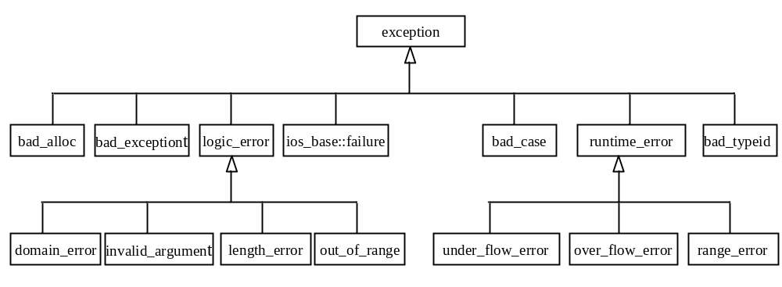
12.4 标准异常处理类
C++提供了标准异常处理类库，它用来抛出C++标准库中函数执行时的异常。C++标准异常处理类的层次结构图如下图所示：

Slide 18
2.链表类模板
1 2 3 4 5 6 7 8 9 10 11 12 13 14 15 16 17 18 19 20 | /**************************************************** * 程序名：p12_3.cp * * 功能： 标准异常类的使用 * ****************************************************/ # include <iostream> //# include <new> //在Visual C++6.0中可以不包含 # include <string> //# include <stdexcept> //在Visual C++6.0中可以不包含 using namespace std; int main() { string * S; try { S=new string("ABCD"); //可能抛出bad_alloc异常 cout<<S->substr(5,2); //可能抛出out_of_range异常 } catch(bad_alloc& NoMemory) { cout<<"Exception occurred: "<<NoMemory.what()<<endl; }

Slide 19
2.链表类模板
21 22 23 24 25 26 | catch(out_of_range& OutOfRange) { cout<<"Exception occurred: "<<OutOfRange.what()<<endl; } return 0; }
运行结果:
Exception occurred: invalid string position
程序解释:
程序在使用new建立string类对象时可能因为内存不够引发异常，但程序中建
立一个对象长度很小时，引发异常的可能性少。
在对string类对象S取子串时，因为范围出界, 5超出了字串Ｓ的长度，引发
out_of_range类的异常。具体异常名通过调用抛出异常对象的what()函数获得。
第17、21行在使用catch()捕获异常时，异常类型为引用，以便使该引用指向抛
出的异常对象；而不是复制抛出的异常对象。

Slide 20
12.5 本章小结
◇ 常见的异常有数组下标越界、运算溢出、除０、new无法获得内存、
文件打开与读取不成功。异常处理的实质是使程序捕获处理错误，
以不导致程序因错误中止。
◇ C++提供try-throw-catch的异常处理机制。
◇ 在函数中抛出异常使程序保持良好的结构，嵌套调用的函数内层抛
出的异常从内层逐层向外传递。传递的异常被捕获，函数开始退栈过程。
◇ C++标准库中提供了标准异常处理类，为异常处理提供了方便。

